Slide 1
Разработка физической структуры базы данных
Выполнил студент группы мИИВТ-251 Ивченко Ярослав Александрович

Slide 2

Цель работы
Разработка и реализация реляционной базы данных для автоматизации процесса бронирования туров с использованием:
PostgreSQL как СУБД
Docker для контейнеризации
DBeaver для визуализации

Slide 3

Популярные СУБД

Slide 4

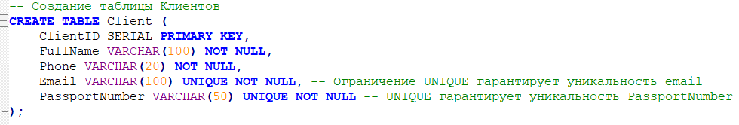
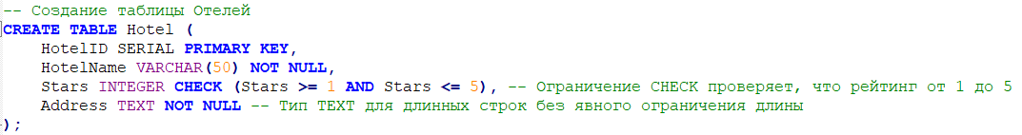
Физическая реализация

Slide 5
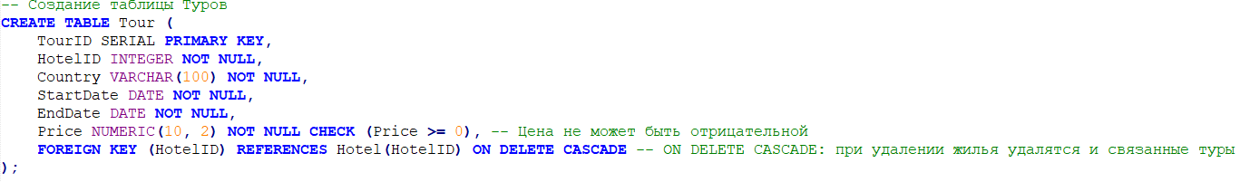
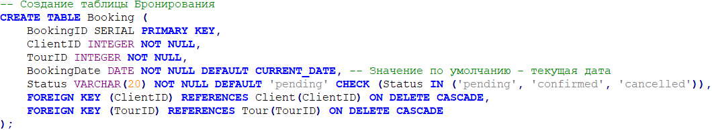
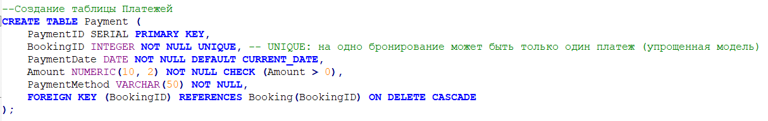

Slide 6
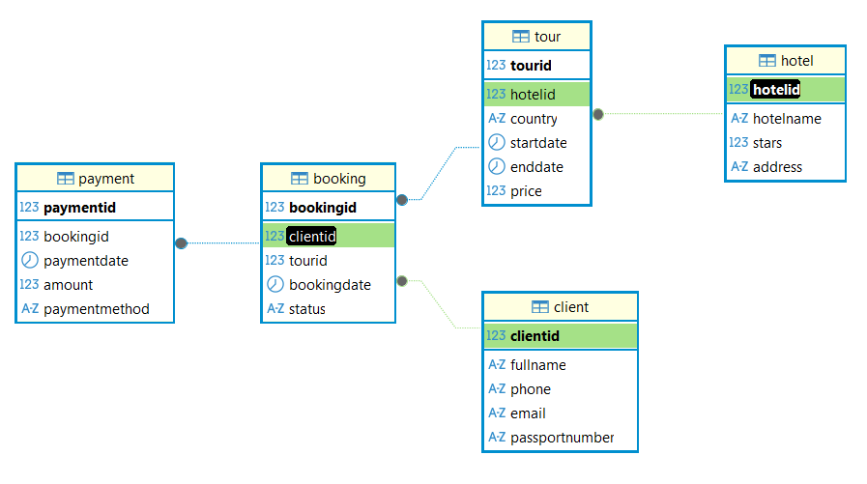
Визуализация ERD

Slide 7
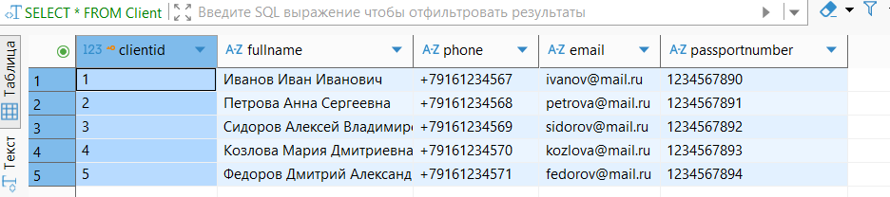
Тестирование функциональности
INSERT INTO Client (FullName, Phone, Email, PassportNumber)
VALUES
('Иванов Иван Иванович', '+79161234567', 'ivanov@mail.ru', '1234567890'),
('Петрова Анна Сергеевна', '+79161234568', 'petrova@mail.ru', '1234567891'),
('Сидоров Алексей Владимирович', '+79161234569', 'sidorov@mail.ru', '1234567892'),
('Козлова Мария Дмитриевна', '+79161234570', 'kozlovа@mail.ru', '1234567893'),
('Федоров Дмитрий Александрович', '+79161234571', 'fedorov@mail.ru', '1234567894');

